Slide 1
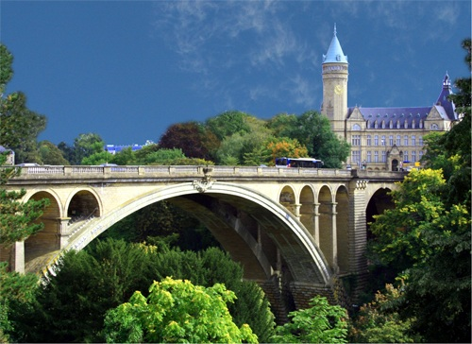
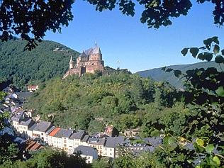
Люксембург - маленький и прекрасный

Slide 2

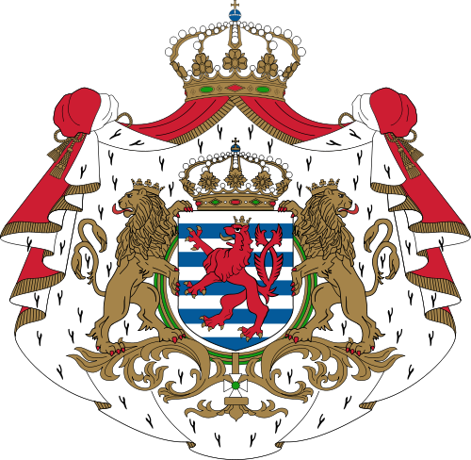

Государственная символика
Флаг
Герб
ГИМН

Slide 3
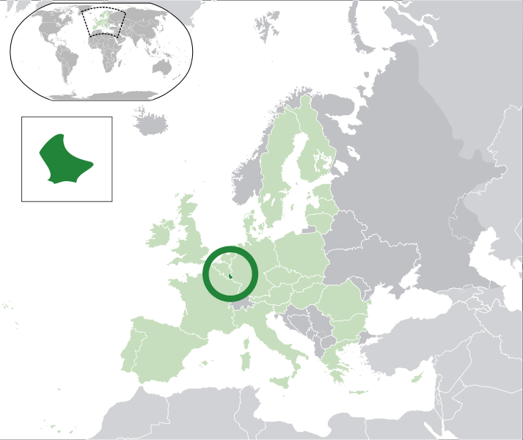
Географическое положение
Великое Герцогство Люксембург— государство (великое герцогство) в Западной Европе. Член Европейского союза с 1957. Герцогство граничит с Бельгией, Германией и Францией. Название происходит от верхненемецкого «lucilinburch» — «малый город».

Slide 4
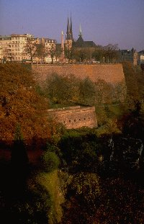
Немного истории
В 963 году граф Зигфрид построил свой "Lucilinburhuc" (маленький замок) в горном районе долины реки Альзетт. Он конечно не мог предположить, что этот замок станет колыбелью одной из самых маленьких, но одной из самых прекрасных и богатейших стран мира. Благодаря своему расположению (на перекрестке европейских дорог) "Lucillinburhuc" рос стремительно. Династия Зигфрида укрепляла этот рост подписанием политических пактов, браков с членами королевских семей соседних стран.

Slide 5
Государственное устройство
Форма правления: парламентская демократия в рамках конституционной монархии.
Глава государства: Великий герцог Анри (полное имя Анри Альберт Габриель Феликс Мари Гийом) взошел на трон 7 октября 2000 г.
Глава правительства: Ксавье Беттель (был мэром Люксембурга, занял пост 4 декабря 2013 г.). Назначается монархом на основе большинства в парламенте (выборы проходят каждые 5 лет, следующие — в июне 2023 г.).
Государственный совет: высший консультативный орган при главе государства; включает 21 советника, назначаемых главой государства. Его важнейшая функция — выносить заключения по законопроектам и другим вопросам.
Палата депутатов (парламент): состоит из 60 депутатов, избираемых на 5 лет путем прямых и пропорциональных выборов.

Slide 6
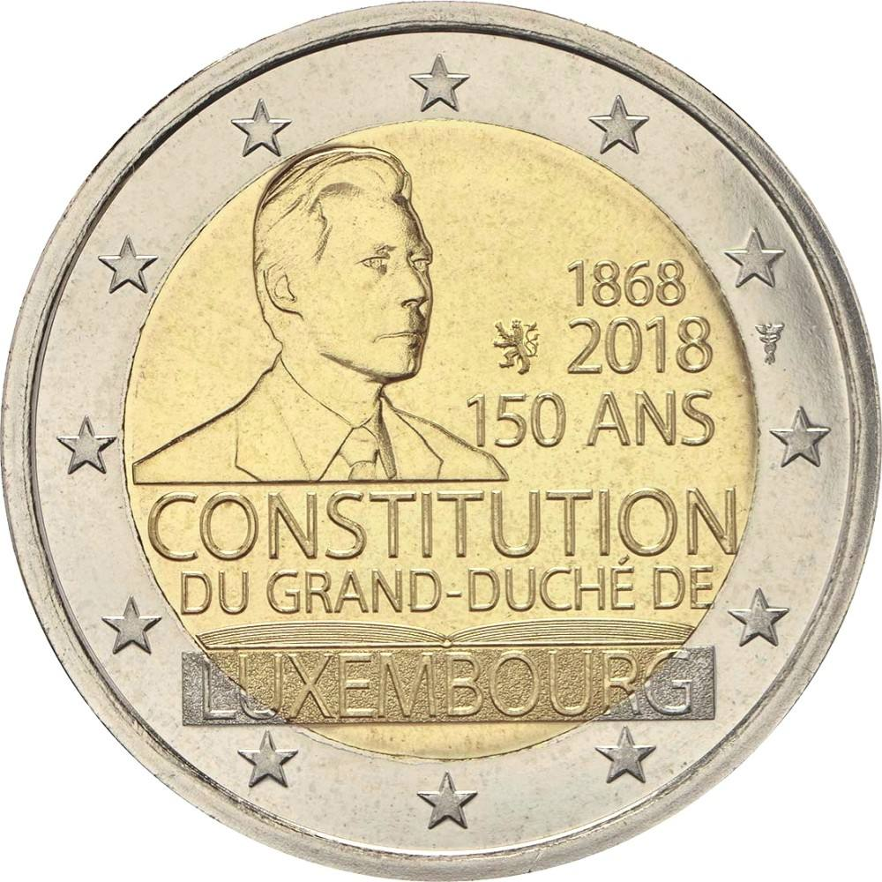
Конституция Люксембурга
Действующая Конституция Люксембурга принята 17 октября 1868 г.

Slide 7
Политические партии Люксембурга
В Люксембурге действует многопартийная система, которая открыта для вхождения в неё новых партий.
Голосование на парламентских выборах в Люксембурге осуществляется по пропорциональной системе с использованием партийных списков.
С 2007 года в стране действует закон о государственном финансировании политических партий.

Slide 8
Политические партии Люксембурга
Христианско-социальная народная партия (ХСНП). Основана в 1944 году, является самой крупной партией в стране (около. 9,5 тысяч членов), занимает позицию доминирующей партии, которая участвовала в формировании почти всех правительств в современной истории Люксембурга. ХСНП — консервативная партия христианско-демократического толка.
Социалистическая рабочая партия (ЛСРП). Основана в 1902 году, является второй по численности партией страны (около 5,5 тысячи членов). Входит в Социалистический интернационал, занимала в прошлом радикальные позиции, ныне выступает в качестве левоцентристской партии, представляющей рабочий класс.
Демократическая партия (ДП). Основана в 1955 году. Партия либерального толка, насчитывает около 2 тысяч членов. Выступает за свободный рынок и суженные социальные обязательства государства.
Партия «зелёных» (ПЗ). Основана в 1983 году, является партией социально-экологической направленности. Выступает за структурные реформы в экономике, равенство между мужчинами и женщинами, против насилия в любых его проявлениях.
Реформистская партия демократической альтернативы (РПДА). Создана в 1987 году, впервые участвовала в выборах в 1989 году с требованием установления равного размера пенсий для госслужащих и представителей частных компаний в размере 5/6 оклада. Организация крайне правой ориентации, использует приёмы социальной демагогии и популизма.

Slide 9
Политическая структура
Люксембург — конституционная монархия.
Глава государства — великий герцог. Согласно конституции, он единолично осуществляет исполнительную власть; определяет порядок организации правительства и его состав, утверждает и обнародует законы, назначает на гражданские и военные должности, командует вооружёнными силами, заключает международные договоры и т. д.
Фактически вся исполнительная власть принадлежит правительству, назначаемому великим герцогом в составе председателя (государственного министра) и министров.
Высший орган законодательной власти — однопалатный парламент (палата депутатов), избирается населением на 5 лет путём всеобщих прямых выборов по системе пропорциональных представительств.
Избирательное право предоставляется всем гражданам, достигшим 18 лет.
Управление в округах осуществляется комиссарами, в кантонах — бургомистрами.
Органами самоуправления в коммунах являются выборные советы. В судебную систему входят мировые судьи, окружные суды и Верховный суд. Консультативный орган по вопросам права и высший административный суд — назначаемый великим герцогом Государственный совет. Основной правоохранительный орган — Полиция Великого Герцогства Люксембург.

Slide 10
Политика
Внутренняя политика страны направлена на стабильность политического положения внутри герцогства, на экономическое развитие и процветание, на активную работу государства в хозяйственных интересах, а также на снижение коэффициента роста цен внутри страны.
Внешняя политика в стране направлена на поддержание и увеличение своего влияния.

Slide 11
Язык
Несмотря на то, что Герцогство Люксембург имеет довольно скромные территориальные размеры, законодательство утвердило сразу три государственных языка. Это немецкий, французский и уникальный люксембургский. Стоит отметить, что последний язык был признан только в 1984 году.

Slide 12
Денежная политика
Уровень жизни в Люксембурге считается одним из самых высоких в Европейском союзе. Государственный долг составляет всего 7% от ВВП. Ежегодные темпы прироста составляют около 2,3%, хотя всемирный экономический кризис все уже повлиял на скорость роста показателей. Безработица в стране также на довольно низком уровне, официально не трудоустроено менее 4% лиц от общего числа трудоспособных граждан.

Slide 13
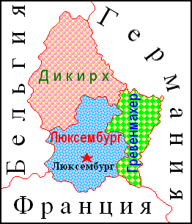
Административное деление
В административном отношении Люксембург делится на округа, которые, в свою очередь, делятся на кантоны, а кантоны — на коммуны.
3 округа (Люксембург, Дикирш, Гревенмахер), 12 кантонов:
Вианден — г. Вианден
Вильц — г. Вильц
Гревенмахер — г. Гревенмахер
Дикирх — г. Дикирх
Эш — г. Эш-Альзет
Эштернах — г. Эштернах
Капеллен — г. Капеллен
Клерво — г. Клерво
Люксембург — г. Люксембург
Мерш — г. Мерш
Ремищ — г. Ремиш
Роданж — г. Роданж
118 коммун (городских и сельских).

Slide 14
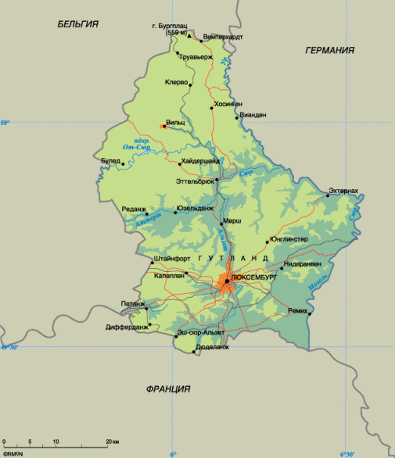
Географическое положение
Страна расположена в Западной Европе, граничит с Бельгией, Германией и Францией. Вместе с Бельгией и Нидерландами входит в Бенилюкс. На востоке страна ограничивается рекой Мозель. Рельеф в основном холмистая возвышенная равнина, на севере которой возвышаются отроги Арденн (высшая точка — холм Кнайфф, 560 метров). Общая площадь страны — около 2586 км².

Slide 15
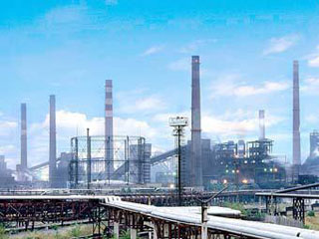
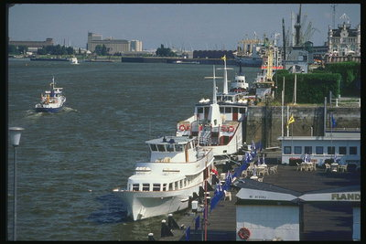
Промышленность
На территории государства в 2,5 тысячи км² (0,38 % от территории соседней Франции-674 тысяч км²) находится крупное месторождение железной руды (относятся к обширному Лотарингскому бассейну) у южной границы Люксембурга.
Производство аудио- и видеотехники.

Slide 16
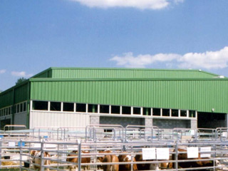
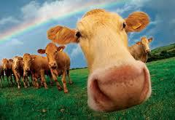
Сельское хозяйство
При высоком индустриальном развитии в стране продолжают заниматься традиционными отраслями сельского хозяйства — мясомолочным животноводством, садоводством, виноградарством. Особенно славятся виноградники вдоль реки Мозель, дающие превосходное вино. В этой долине выращивают отборные сорта винограда, из которых производят всемирно известные вина «Рислинг», «Мозельское», «Риванер».

Slide 17
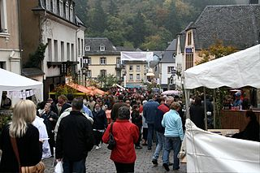
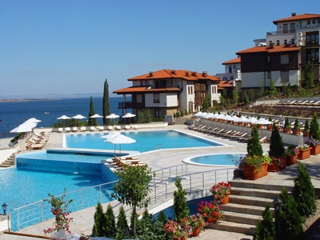
Экономика
Преимущества: Одна из богатейших стран Европы с высочайшим уровнем жизни. В городе Люксембург располагаются многие организации ЕС. Благодаря выгодным условиям и офшорной зоне в столице размещены около 1000 инвестиционных фондов и более 200 банков — больше, чем в любом другом городе мира. 4 место в мире по уровню доходов населения (в 2010 г. $ 128,806 на чел. в год.). 70 % ВВП страны формируется за счет добычи железной руды, производства железа и чугуна.

Slide 18
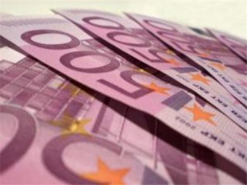
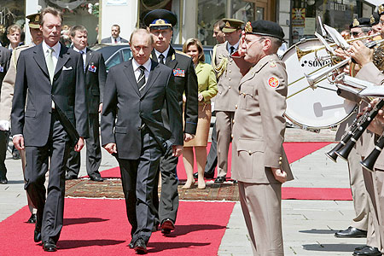
Экономика
Слабые стороны: Гигантский внешний долг. Доходы от услуг для международных партнёров составляют 65 % ВВП, что делает страну чувствительной к изменениям в других странах. Чувствителен к рецессии — кризис 2008—2011 г. пережил очень тяжело.
Основу экономики прежде всего составляет развитая сфера услуг, в том числе в финансовой области.

Slide 19
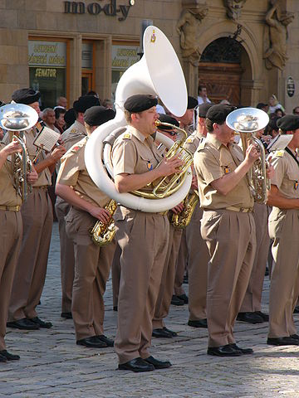
Население
Основное население Люксембурга — люксембуржцы, лётцебургер (самоназвание) . Живут также в Италии, Германии и Франции. Общая численность 473 тыс. человек, в том числе в Люксембурге 285 тыс. человек. Говорят на люксембургском языке германской группы индоевропейской семьи. Распространены также немецкий и французский языки. Письменность на основе латинского алфавита. Подавляющее число верующих — католики, есть протестанты.

